Slide 1
微信公众平台开发
第7章 微信公众平台消息管理

Slide 2
内容概述
  接收消息
  消息回复

Slide 3
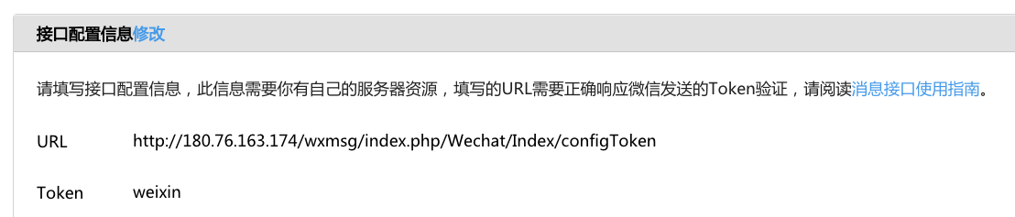
接收消息
  1、基础配置与框架搭建

Slide 4
接收消息
  2、缓存微信服务器请求消息
//xml转换为数组
private static function xml2data($xml)
{
$xml = new \SimpleXMLElement($xml);
if(!$xml){
throw new \Exception('非法XXML');
}
$data = array();
foreach ($xml as $key => $value) {
$data[$key] = strval($value);
}
return $data;
}

Slide 5
接收消息
  3、接收文本消息
<xml>
<ToUserName><![CDATA[toUser]]></ToUserName>
<FromUserName><![CDATA[fromUser]]></FromUserName>
<CreateTime>1348831860</CreateTime>
<MsgType><![CDATA[text]]></MsgType>
<Content><![CDATA[this is a test]]></Content>
<MsgId>1234567890123456</MsgId>
</xml>

Slide 6
接收消息
  4、接收图片消息
<xml>
<ToUserName><![CDATA[toUser]]></ToUserName>
<FromUserName><![CDATA[fromUser]]></FromUserName>
<CreateTime>1348831860</CreateTime>
<MsgType><![CDATA[image]]></MsgType>
<PicUrl><![CDATA[thisisaurl]]></PicUrl>
<MediaId><![CDATA[media_id]]></MediaId>
<MsgId>1234567890123456</MsgId>
</xml>

Slide 7
接收消息
  5、接收语音消息
<xml>
<ToUserName><![CDATA[toUser]]></ToUserName>
<FromUserName><![CDATA[fromUser]]></FromUserName>
<CreateTime>1357290913</CreateTime>
<MsgType><![CDATA[voice]]></MsgType>
<MediaId><![CDATA[media_id]]></MediaId>
<Format><![CDATA[Format]]></Format>
<MsgId>1234567890123456</MsgId>
</xml>

Slide 8
接收消息
  6、接收视频消息
<xml>
<ToUserName><![CDATA[toUser]]></ToUserName>
<FromUserName><![CDATA[fromUser]]></FromUserName>
<CreateTime>1357290913</CreateTime>
<MsgType><![CDATA[video]]></MsgType>
<MediaId><![CDATA[media_id]]></MediaId>
<ThumbMediaId><![CDATA[thumb_media_id]]></ThumbMediaId>
<MsgId>1234567890123456</MsgId>
</xml>

Slide 9
接收消息
  6、接收视频消息
<xml>
<ToUserName><![CDATA[toUser]]></ToUserName>
<FromUserName><![CDATA[fromUser]]></FromUserName>
<CreateTime>1357290913</CreateTime>
<MsgType><![CDATA[video]]></MsgType>
<MediaId><![CDATA[media_id]]></MediaId>
<ThumbMediaId><![CDATA[thumb_media_id]]></ThumbMediaId>
<MsgId>1234567890123456</MsgId>
</xml>

Slide 10
接收消息
  7、获取小视频消息
<xml>
<ToUserName><![CDATA[toUser]]></ToUserName>
<FromUserName><![CDATA[fromUser]]></FromUserName>
<CreateTime>1357290913</CreateTime>
<MsgType><![CDATA[shortvideo]]></MsgType>
<MediaId><![CDATA[media_id]]></MediaId>
<ThumbMediaId><![CDATA[thumb_media_id]]></ThumbMediaId>
<MsgId>1234567890123456</MsgId>
</xml>

Slide 11
接收消息
  8、接收地理位置消息
<xml>
<ToUserName><![CDATA[toUser]]></ToUserName>
<FromUserName><![CDATA[fromUser]]></FromUserName>
<CreateTime>1351776360</CreateTime>
<MsgType><![CDATA[location]]></MsgType>
<Location_X>23.134521</Location_X>
<Location_Y>113.358803</Location_Y>
<Scale>20</Scale>
<Label><![CDATA[位置信息]]></Label>
<MsgId>1234567890123456</MsgId>
</xml>

Slide 12
接收消息
  9、接收链接信息
<xml>
<ToUserName><![CDATA[toUser]]></ToUserName>
<FromUserName><![CDATA[fromUser]]></FromUserName>
<CreateTime>1351776360</CreateTime>
<MsgType><![CDATA[link]]></MsgType>
<Title><![CDATA[公众平台官网链接]]></Title>
<Description><![CDATA[公众平台官网链接]]></Description>
<Url><![CDATA[url]]></Url>
<MsgId>1234567890123456</MsgId>
</xml>

Slide 13
消息回复
  1、消息概述
消息回复所用到的XML数据包与接收的格式非常类似，例如以回复文本消息为例，其格式如下：
<!--回复文本消息-->
<xml>
<ToUserName><![CDATA[toUser]]></ToUserName>
<FromUserName><![CDATA[fromUser]]></FromUserName>
<CreateTime>12345678</CreateTime>
<MsgType><![CDATA[text]]></MsgType>
<Content><![CDATA[你好]]></Content>
</xml>
而图片的消息回复XML格式如下：
<!--回复图片消息-->
<xml>
<ToUserName><![CDATA[toUser]]></ToUserName>
<FromUserName><![CDATA[fromUser]]></FromUserName>
<CreateTime>12345678</CreateTime>
<MsgType><![CDATA[image]]></MsgType>
<Image>
<MediaId><![CDATA[media_id]]></MediaId>
</Image>
</xml>

Slide 14
消息回复
  2、PHP消息回复处理类
<?php
class WxBase
{
// 消息类型常量（接收/回复）
const MSG_TYPE_TEXT = 'text'; // 文本
const MSG_TYPE_IMAGE = 'image'; // 图片
const MSG_TYPE_VOICE = 'voice'; // 声音
const MSG_TYPE_VIDEO = 'video'; // 视频
const MSG_TYPE_MUSIC = 'music'; // 音乐
const MSG_TYPE_NEWS = 'news'; // 图文
// 消息类型常量（只接收）
const MSG_TYPE_SHORTVIDEO = 'shortvideo'; // 短视频（只接收）
const MSG_TYPE_LOCATION = 'location'; // 地理位置（只接收）
const MSG_TYPE_LINK = 'link'; // 链接 （只接收）
// 服务器接收到的XML消息
private $data = array();
// 构造方法
public function __construct()
{
}
// 设置服务器接收到的XML消息
public function setData($data)
{
$this->data = $data;
}
}

Slide 15
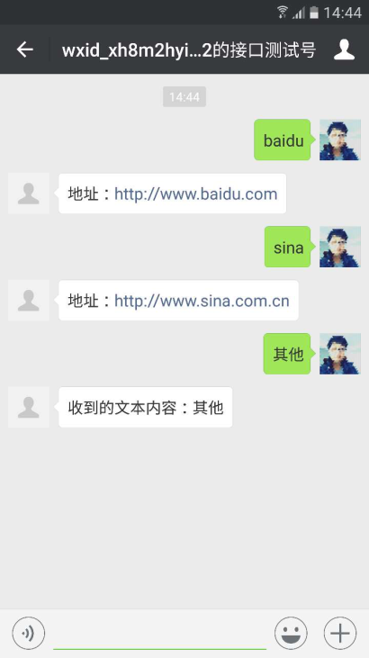
消息回复
  3、回复文本消息

Slide 16
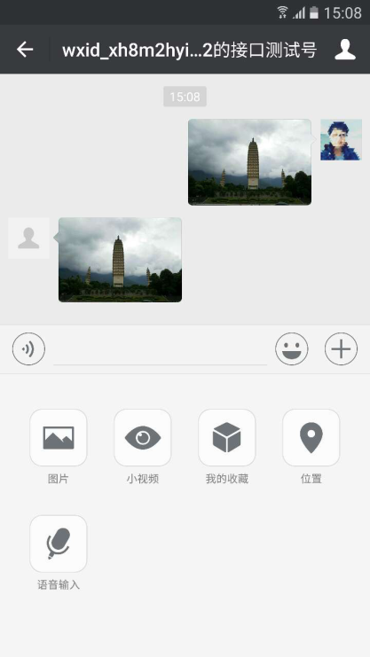
消息回复
  4、回复图片消息

Slide 17
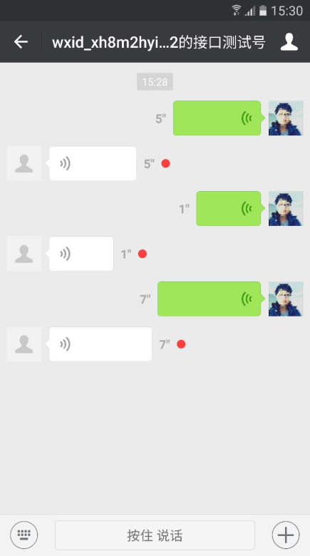
消息回复
  5、回复语音消息

Slide 18
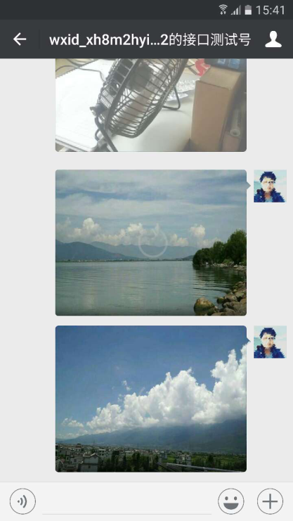
消息回复
  6、回复视频消息

Slide 19
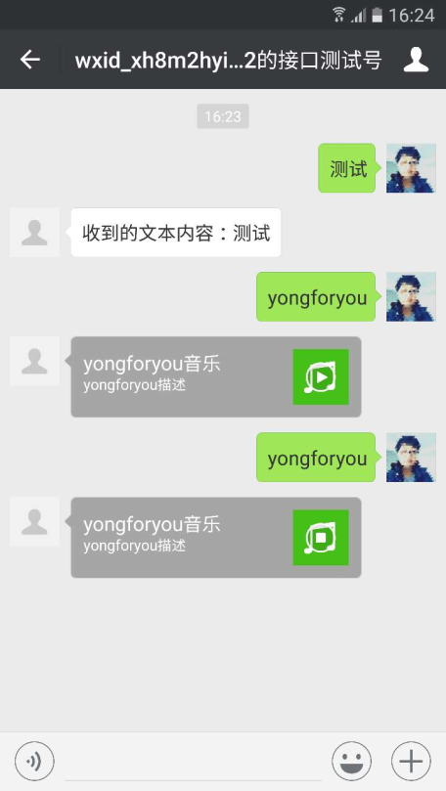
消息回复
  7、回复音乐消息

Slide 20
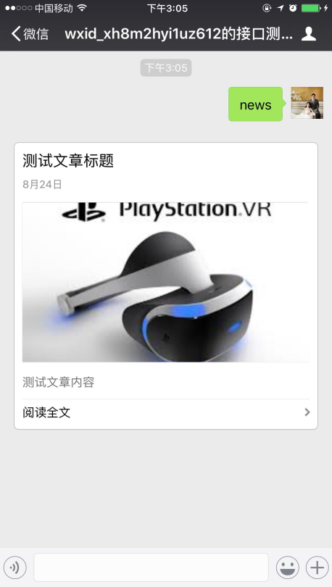
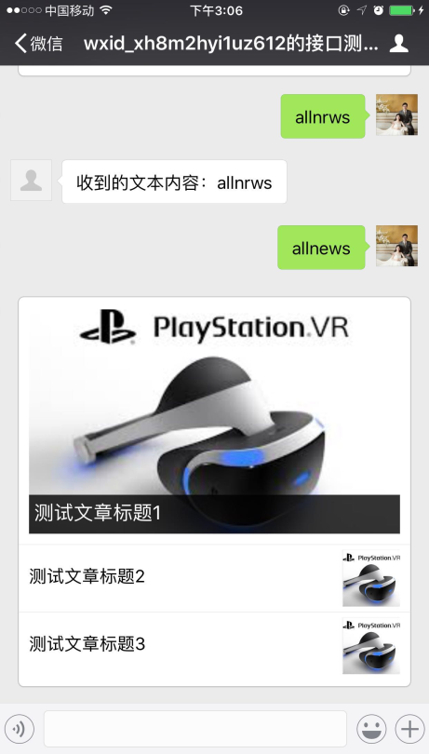
消息回复
  8、回复图文消息

